Slide 1
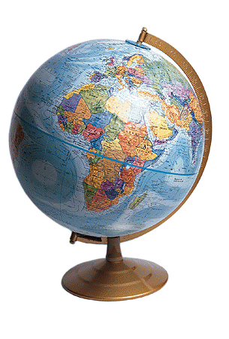
..

Slide 2
Тема урока: Землетрясения. Вулканы. Гейзеры.
Цель урока:
Мы познакомимся с образованием и видами вулканов, причинами их извержений и землетрясений, узнаем, что такое «гейзер», где они встречаются и как фонтанируют.

Slide 3
Газета «Глобус»
Заседание редколлегии

Slide 4
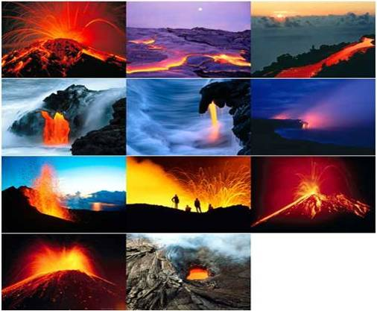
Тема номера: «Стихии подземелья»

Slide 5
Повестка дня
Извержения – небесная кара, или закономерный процесс?
Почему земля содрогается?
Есть ли у стихии характер?

Slide 6
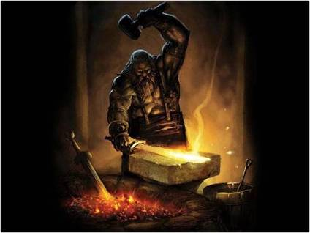
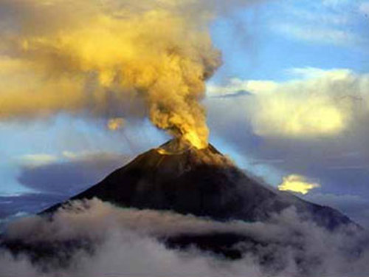
Древнегреческий бог Гефест – бог огня и кузнечного ремесла. Когда он начинает работать в свой кузнице, из горы вырываются дым и пламя. В древнеримской мифологии Гефесту соответствует бог Вулкан, живущий на острове и горе Вулькано в Тирренском море

Slide 7
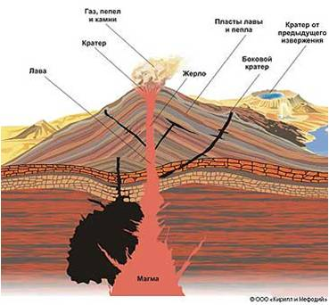
Строение вулкана

Slide 8
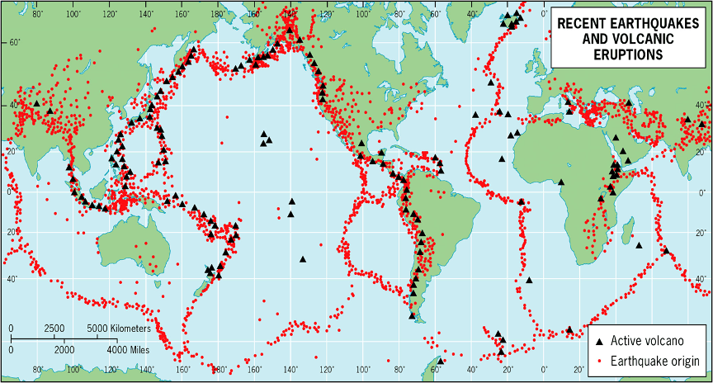
Карта вулканизма

Slide 9
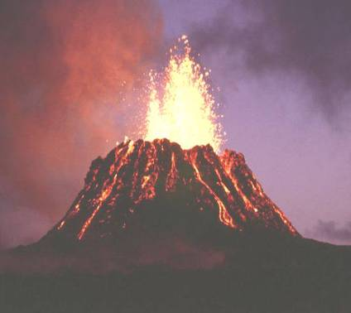
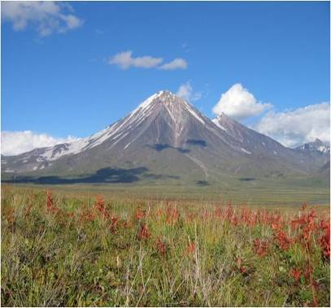
Действующие Потухшие

Slide 10
Действующие и потухшие
Действующий вулкан – это вулкан, извергавшийся последние 10 000 лет.
Остальные вулканы называются потухшими.
К потухшим вулканам относится вулкан Килиманджаро в Африке.
К действующим – вулкан Ключевская Сопка на Камчатке в России.

Slide 11
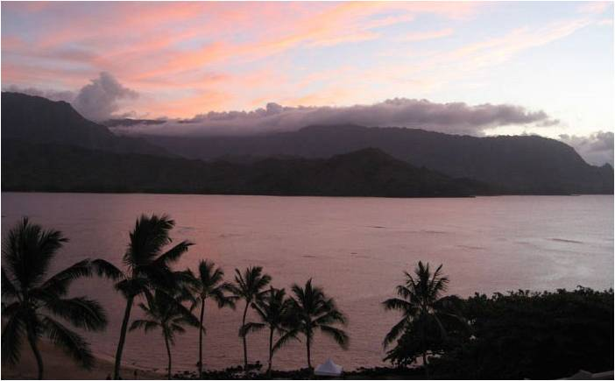
Типы извержений
Гавайский

Slide 12
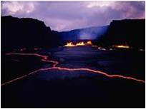
Трещинный

Slide 13
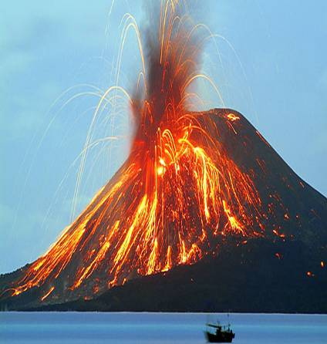
Стромболианский

Slide 14
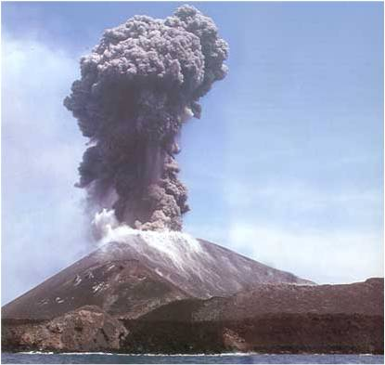
Плинианский

Slide 15
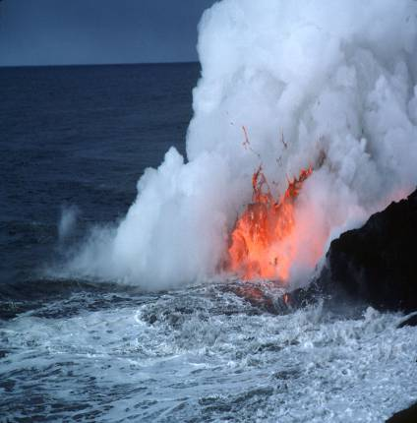
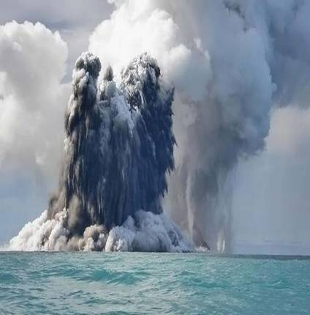
Подводный

Slide 16
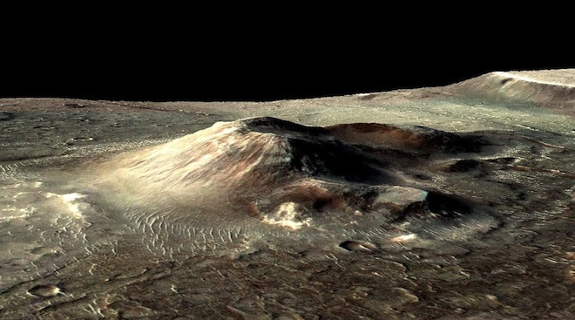
Вулкан на Марсе

Slide 17
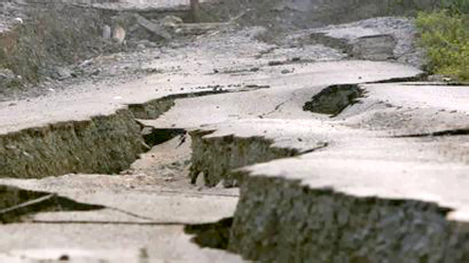
Землетрясения

Slide 18
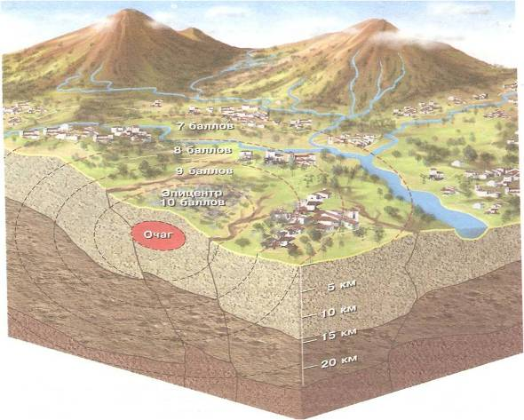
Очаг и эпицентр

Slide 19
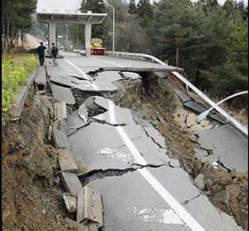
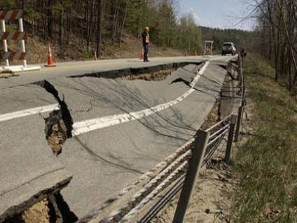
Последствия землетрясений

Slide 20
Последствия землетрясений

Slide 21
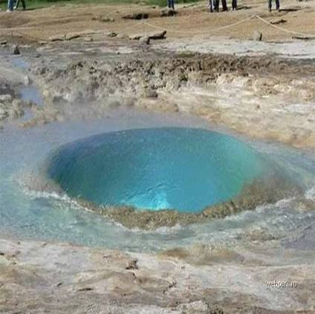
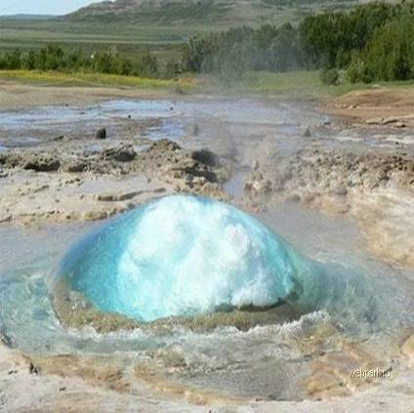
Как фонтанируют гейзеры

Slide 22
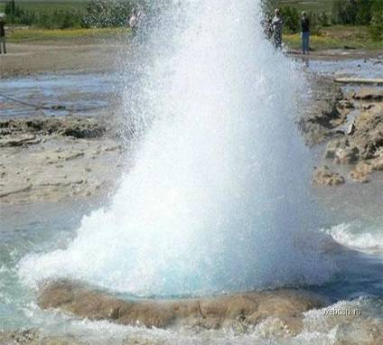
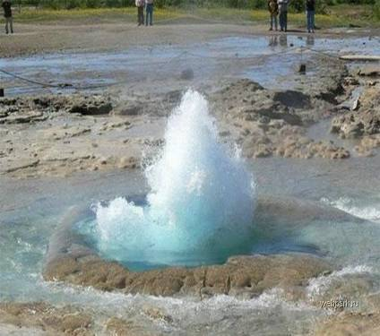
Вдруг, вода начинает пениться и бурлить

Slide 23
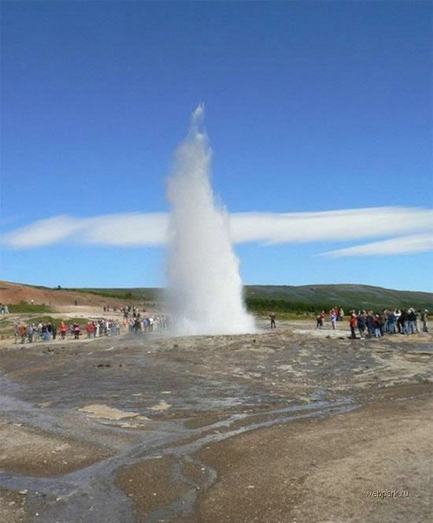
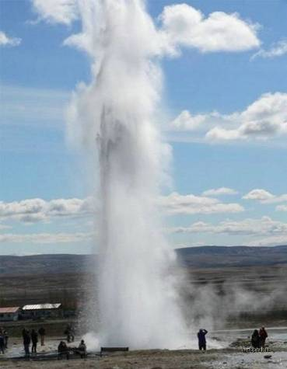
Вверх взмывает огромный столб воды

Slide 24
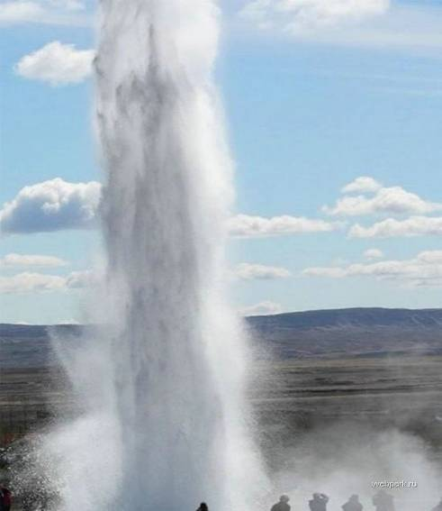
.

Slide 25
Что же питает гейзеры?
Скопления воды и газов в подземных пустотах нагревается до высокой температуры. Вода под напором газов устремляется вверх по трещинам и фонтанирует.

Slide 26
Исландия – страна гейзеров
Число гейзеров достигает 100 тысяч

Slide 27
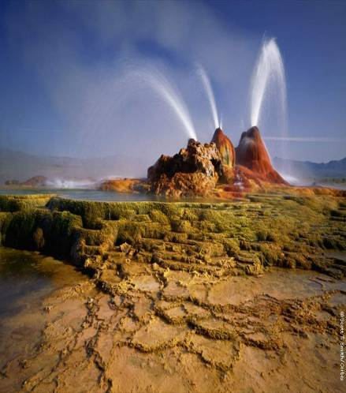
Тибет
Долина Гремящей Земли

Slide 28
Ключевые вопросы
Извержения – небесная кара, или закономерный процесс?
Почему земля содрогается?
Есть ли у стихии характер?

Slide 29
Решение шеф-редакторов
Отказать
Опубликовать

